Slide 1
第11章 存储器

Slide 2
11.1 存储子系统概述
11.2 主存储器
11.3 随机存储器
11.4 只读存储器和闪速存储器
11.5 主存的设计
11.6 并行主存储器
11.7 辅助存储器

Slide 3
11.1 存储子系统概述
11.1.1 三级存储层次
计算机系统结构设计中关键的问题之一 ：
  如何以合理的价格，设计容量和速度都满足计
  算机系统要求的存储器系统？
人们对这三个指标的要求
  容量大、速度快、价格低
三个要求是相互矛盾的
    速度越快，价格就越高；
    容量越大，价格就越高；
    容量越大，速度越慢。

Slide 4
存储子系统概述
解决方法：用不同的存储器构建一个存储层次。
  三级存储系统
    Cache（高速缓冲存储器）
    主存储器
    磁盘存储器（辅存）
  最靠近CPU的Cache速度最快，容量最小；离CPU最远的硬盘速度最慢，但容量最大。
  必须保证：CPU所访问的指令和数据的绝大部分都能在Cache中找到。这样从CPU角度以为所有的信息都从Cache中获取的。

Slide 5
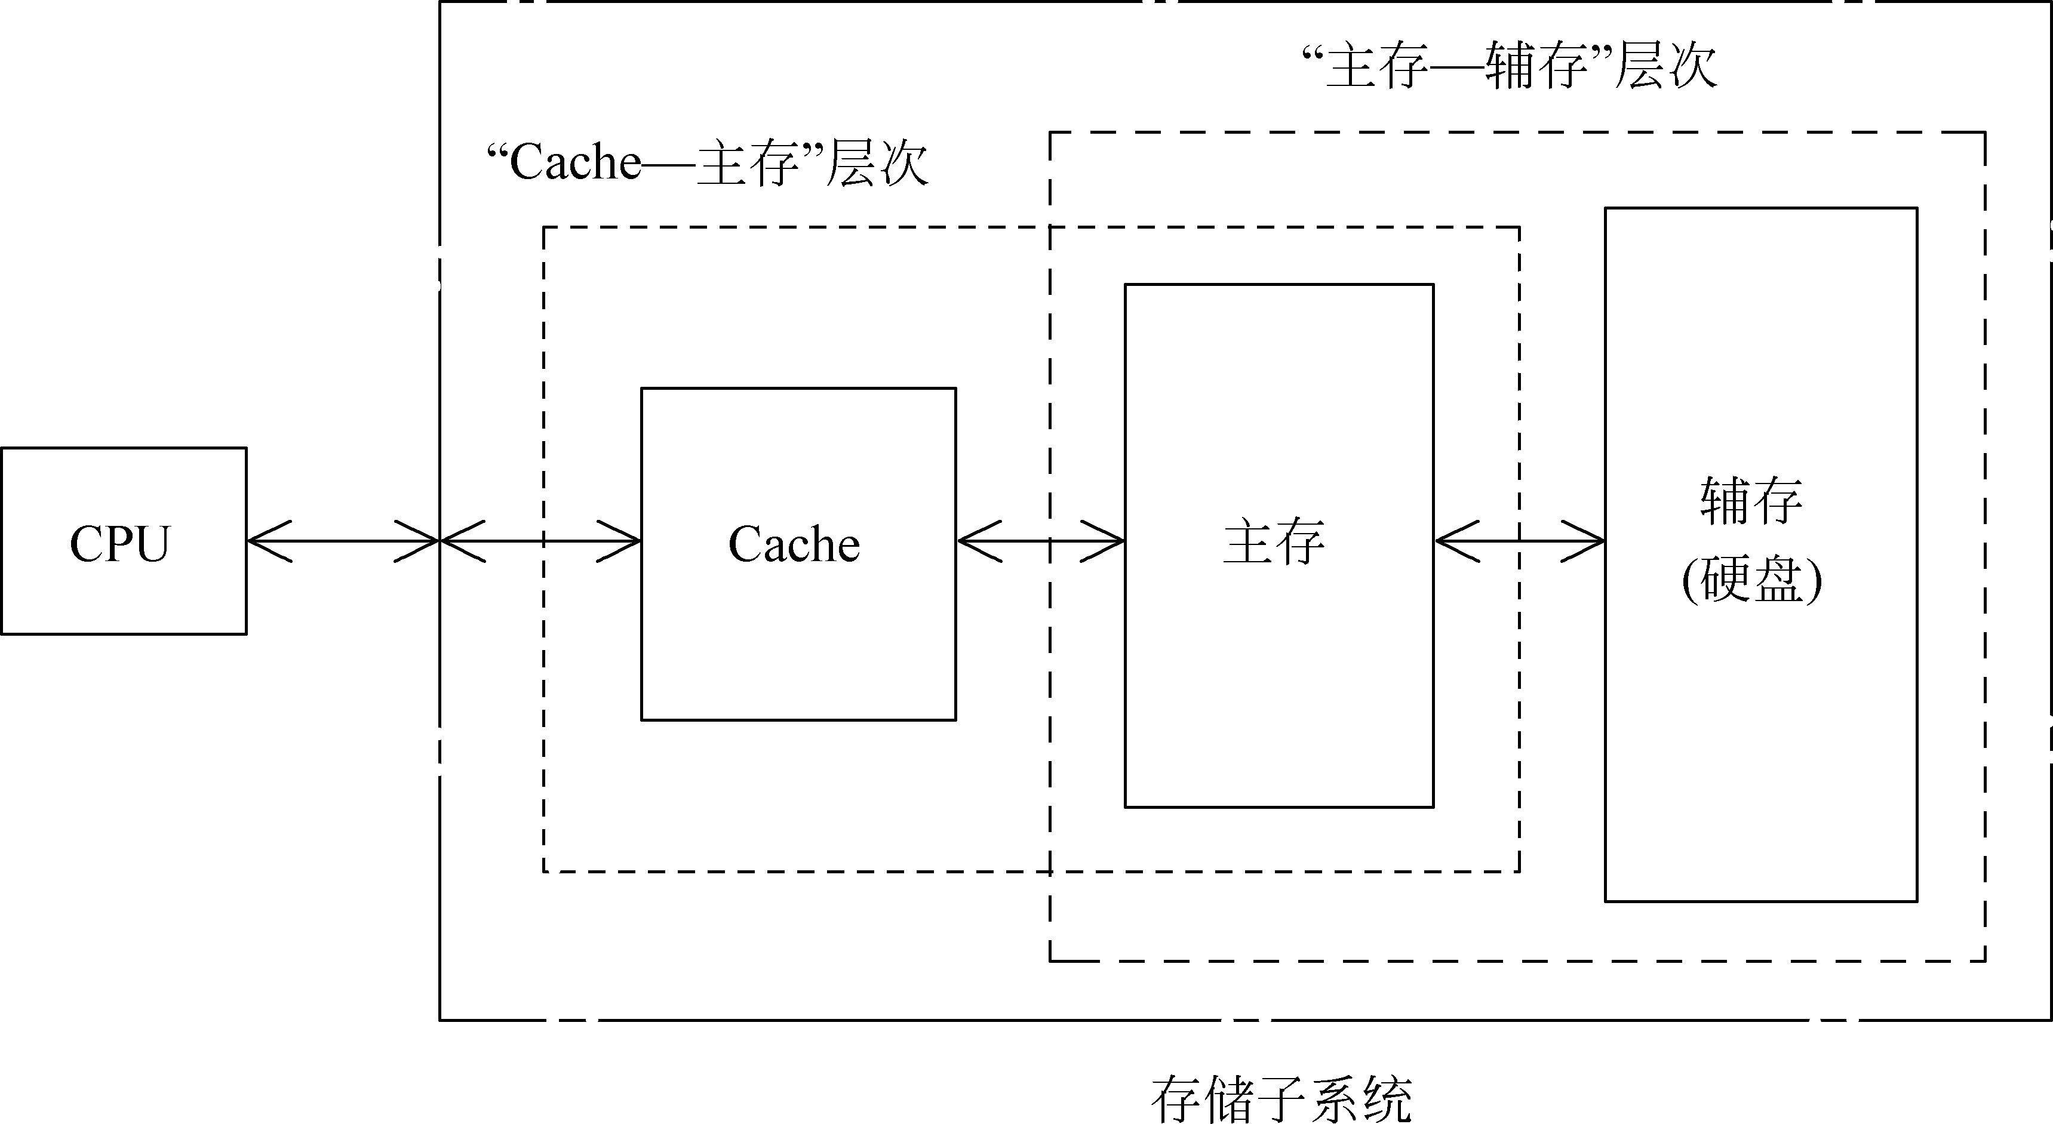
存储子系统概述
  效果：CPU有一个速度很快（Cache）且容量
  很大（辅存）的存储系统支持。

Slide 6
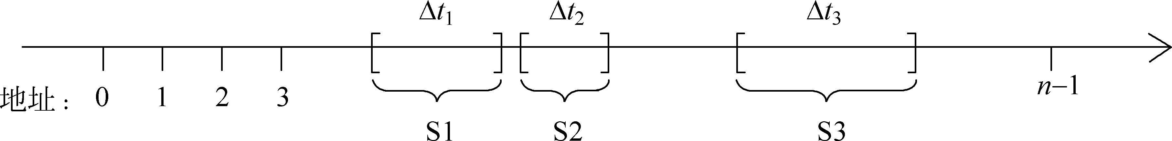
存储子系统概述
  依据：程序访问的局部性原理
    即程序在一小段时间间隔内所访问的指令和数据在地址上是相对集中的。
  两个存储层次
    “Cache—主存”层次：解决主存速度不足的问题。
      纯硬件处理，对系统和应用程序是透明的。
    “主存—辅存”层次：解决主存容量不足的问题。
      软硬件系统处理，对应用程序是透明的。
  主角还是内存

Slide 7
存储子系统概述
11.1.2 存储器的分类
按在计算机系统中的作用分类
  主存储器
    又称为内存储器，简称为主存或内存。
    它是整个存储系统的核心，用来存放计算机当前运行的程序以及所需的数据，CPU可直接用地址对它进行访问。

Slide 8
存储子系统概述
辅助存储器
    又称为外存储器，简称为辅存或外存。
    为了弥补主存的容量不足。
    用来存放暂时不用的程序和数据。
    CPU不能直接访问它，当需要运行辅助存储器中的程序时，需将它们调入主存后供CPU使用。
  高速缓冲存储器Cache
    为了弥补主存的速度不足
    位于CPU和主存储器之间

Slide 9
存储子系统概述
按存取方式分类 存取方式：指访问存储单元的方法。
  随机存储器RAM
    可随机地读取或写入存储器的任何一个单元，访问时间是固定的，与存储单元的物理位置无关。
    在系统断电后大多数随机存储器RAM所保存的信息将丢失。
    也称易失性存储器。
    常被用作主存和Cache
  只读存储器ROM
    只能随机读取存储器的任何一个单元，不能随机地写入信息。
    一个特点：系统断电后，所保存的信息不会丢失。也称固定存储器或非易失性存储器。
  顺序存取存储器SAM
    只能按顺序访问存储器中的信息，访问时间与信息在存储器中所处的物理位置有关。
    信息通常以文件或数据块的形式存放。
    磁带、磁盘是SAM

Slide 10
存储子系统概述
按存储介质分类
  存储介质一般具备3个特点
    具有两种稳定的状态，分别代表二进制代码0和1；
    能方便地检测出存储介质所处的状态；
    两种状态容易相互转换。
  几种常用的存储介质
    磁介质、触发器、电容、光盘
  分类
    半导体存储器
      采用触发器、电容来保存二进制信息0和1。
      根据工艺不同，可分为双极型和MOS型。

Slide 11
存储子系统概述
    磁表面存储器
      用磁性材料做成的存储器，利用磁性材料在不同方向的磁场作用下具有两个稳定的剩磁状态来记录信息0和1。
      磁带和磁盘存储器是磁表面存储器。
    光存储器
      利用光学原理制成的存储器，它是通过能量高度集中的激光束照射在基体表面引起物理或化学变化，记忆二进制信息。
      如光盘存储器。

Slide 12
11.1 存储子系统概述
11.2 主存储器
11.3 随机存储器
11.4 只读存储器和闪速存储器
11.5 主存的设计
11.6 并行主存储器
11.7 辅助存储器

Slide 13
11.2 主存储器
11.2.1 主存储器的组成
主存储器是可随机访问的存储器，一般是由半导体存储器实现。
主存储器的4个基本组成结构：
  存储体
    存储二进制信息的主体，由许多存储单元构成，每一个存储单元存放1～8个字节。
    每一个存储单元都有一个统一的编号，称为地址。
    地址与存储单元之间是一一对应的。

Slide 14
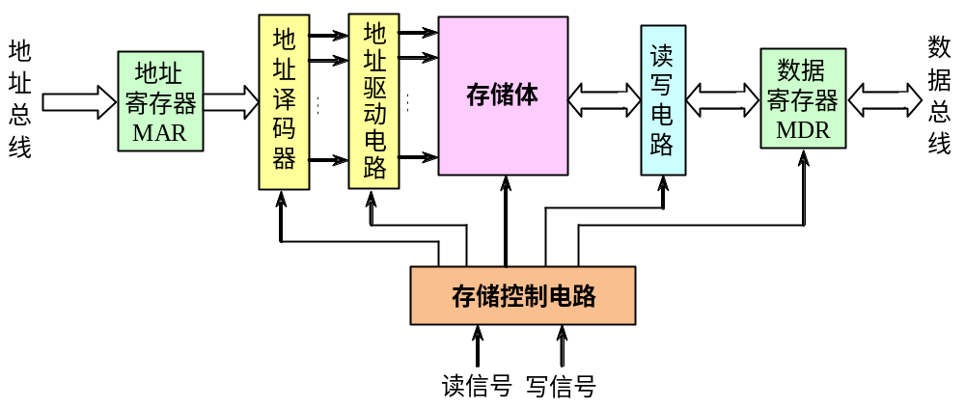
主存储器

Slide 15
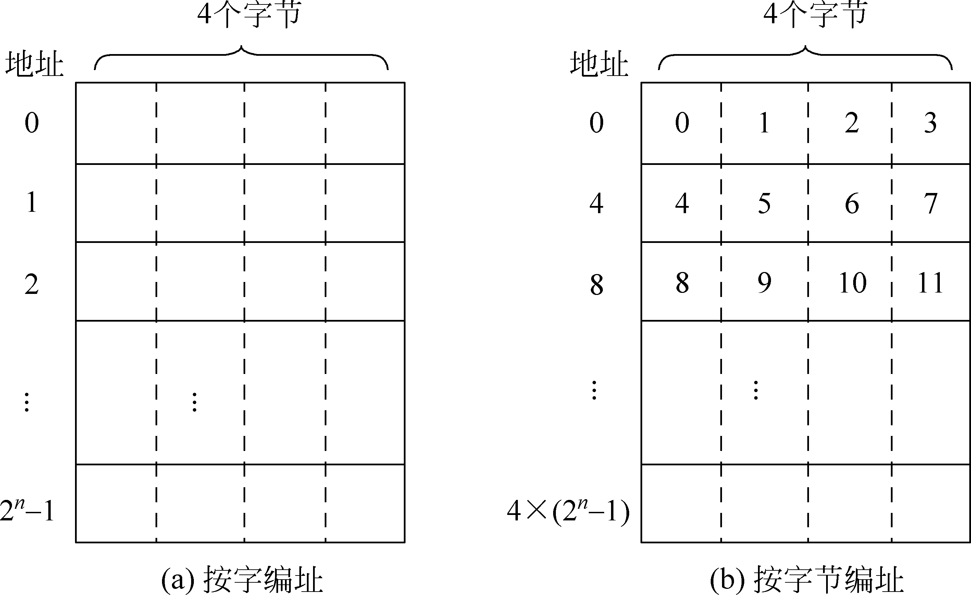
主存储器
  一个存储体的例子：
    每个存储单元可以存放4个字节
    称其宽度为4字节
常用方式

Slide 16
主存储器
  地址译码和驱动电路
  读写电路
  存储控制电路
    根据来自I/O或CPU的读写控制信号，产生一系列时序信号，控制存储器完成读写操作。

Slide 17
主存储器
11.2.2 数据存储器中的存放
字节顺序
常用的多字节数据存放方式有两种：
  低端优先（little endian）
  高端优先（big endian）

Slide 18
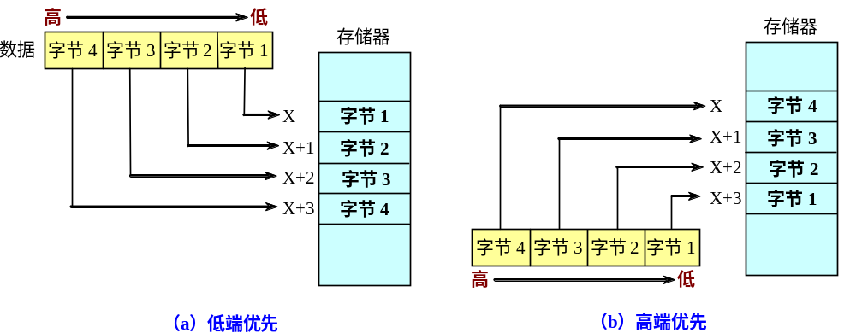
主存储器

Slide 19
主存储器
整数边界
存储器如何同时存放宽度不同的信息？
以IBM370为例子进行讨论：
  信息有字节、半字（双字节）、单字（4字节）和双字（8字节）等宽度。
  主存宽度为8个字节。
  采用按字节编址，各类信息都是用该信息的首字节地址来寻址。
  允许它们任意存储
    会出现一个信息跨存储字边界而存储于两个存储单元中。

Slide 20
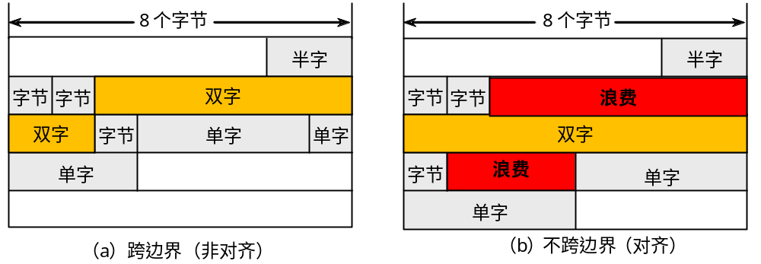
主存储器

Slide 21
主存储器
  要求：信息宽度不超过主存宽度的信息必须存放在一个存储字内，不能跨边界。
    必须做到：信息在主存中存放的起始地址必须是该信息宽度（字节数）的整数倍。
    （信息存储的整数边界原则）
    即满足以下条件：
      字节信息的起始地址为：×…××××
      半字信息的起始地址为：×…×××０
      单字信息的起始地址为：×…××００
      双字信息的起始地址为：×…×０００

Slide 22
主存储器
11.2.3 主存的主要技术指标
存储容量
  一个存储器中所能存储的二进制信息的总量。
  常用位（b）和字节（B）来表示。
    如64Kb、512KB、4MB。
存取速度
  指访问存储器的速度。
  存取时间T_{A}：又称为访问时间或读写时间，它是指从启动一次存储器访存操作到完成该操作所需要的时间。

Slide 23
主存储器
  存储周期T_{M}：指连续两次启动存储器访问所需的最小时间间隔。
    包括存储器的存取时间和自身恢复时间
    存储周期通常大于或等于存取时间
  主存带宽B_{M}：存储器单位时间内所能存取的信息量。
    也称为数据传输率或主存的数据传频率
    单位为位/秒或字节/秒
    B_{M} ＝ 每个存储单元的位数/T_{M}（位/秒）
    ＝ 每个存储单元的位数/（T_{M}×8）（字节/秒）
    提高B_{M}的方法有三种
      增加存储单元的位数，减少T_{M}，采用多个存储体

Slide 24
主存储器
可靠性
  在规定的时间内，存储器无故障读写的概率。
  通常，用平均无故障间隔时间（Mean Time Between Failures，MTBF）来衡量可靠性。
  MTBF越长，说明存储器的可靠性越高。
价格
  常用每位价格来衡量存储器的价格，它等于存储器的总价格与存储器总容量之比。
功耗
  单位时间存储器消耗的电能（瓦特/秒）。

Slide 25
11.1 存储子系统概述
11.2 主存储器
11.3 随机存储器
11.4 只读存储器和闪速存储器
11.5 主存的设计
11.6 并行主存储器
11.7 辅助存储器

Slide 26
11.3 随机存储器 RAM
  按保存数据的方式不同，将随机存储器分为两类：
    静态（Static RAM--SRAM）
    动态（ Dynamic RAM--DRAM）
    同步动态（Synchronous DRAM--SDRAM）
11.3.1 静态随机存储器SRAM
  存储位元电路：存储一位二进制信息的电路
  一个六管SRAM存储位元电路

Slide 27
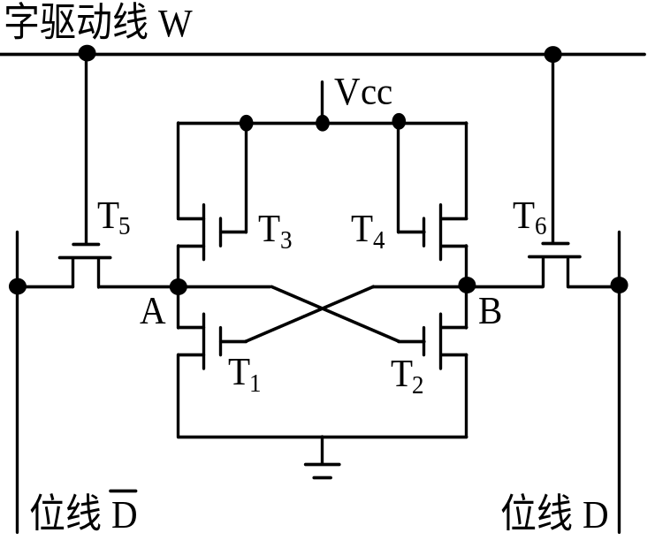
随机存储器
    T₁导通、T₂截止为“1”状态，这时位线D为高电位，保存信息“1”；
    T₂导通，T₁截止为“0”状态，这时位线D为低电位，保存信息“0”。
T₁、T₂管：工作管，它们交叉耦合构成触发器。
T₃、T₄管：负载管
T₅、T₆管：门控管

Slide 28

随机存储器
保持
  当字驱动线W处于低电位时，门控管T₅、T₆都处于截止状态，使得触发器保持原来状态不会改变。
  当要写入或读出信息时，要使字驱动线处于高电位，将T₅、T₆管打开处于导通状态，两根位线分别连接到A、B两点。
写入操作
  写入“1”
    在位线 上加低电位，位线D上加高电位。
    T₁导通，T₂截止，保存了信息“1”。

Slide 29
随机存储器
  写入“0”
    在位线 上加高电位，位线D上加低电位。
    T₁导通，T₂截止，保存了信息“1”。
读操作
  若原存信息为“1”，即T₁导通，T₂截止。
    位线 为低电位，位线D为高电位，表示读出的信息为“1”。
  若原存信息为“0”，即T₂导通，T₁截止。
    位线 为高电位，位线D为低电位，表示读出的信息为“0”。
  非破坏性读出 ：读出后原存信息保持没变。

Slide 30
随机存储器
SRAM的基本存储位元电路的特点：
  所含晶体管较多，故集成度较低，功耗较大。
  但SRAM工作速度快，稳定可靠，不需要外加刷新电路，从而简化了外电路设计。

Slide 31
随机存储器
11.3.2 动态随机存储器DRAM
利用MOS晶体管的管极电容来存储二进制信息。
  电容上有电荷：二进制信息“1”
  电容上无电荷：二进制信息 “0”
一个单管DRAM存储位元电路
  由一个晶体管T和一个电容C构成
  C上有电荷表示所存信息为“1”，无电荷表示所存信息为“0”。

Slide 32
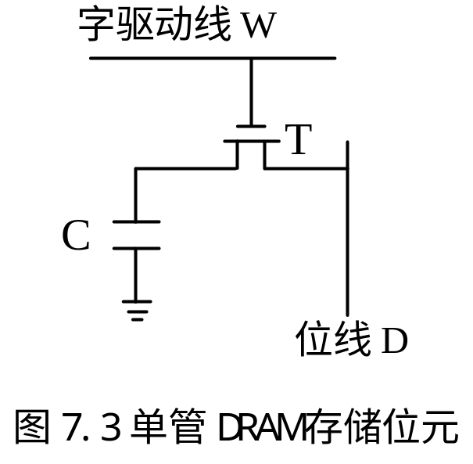
随机存储器

Slide 33
随机存储器
  保持
    当字驱动线W处于低电位时，T截止，切断了电容C的通路，使得C保持其电荷不变。
    当要写入或读出信息时，首先要使字驱动线处于高电位，将T管打开处于导通状态，电容C与位线相连。
  写入操作
    写入“1” ：在位线D上加高电位，通过T对电容C充电，使C充满正电荷，写入的信息“1”以电荷的形式保存在电容上。
    写入“0”：在位线D上加低电位，电容C通过T放电，使C上原有电荷几乎放光，存储了信息“0”。

Slide 34
随机存储器
  读操作
    当T导通以后，若原存信息为“1”，电容C上的电荷通过T输出到位线上，在位线上检测到电流，表示所存信息为“1”。
    若原存信息为“0”，电容C上几乎无电荷，在位线上检测不到电流，表示所存信息为“0”。
    破坏性读出
      读操作后需要进行恢复工作。
      恢复：再给电容C充电，相当于进行一次写“1”的操作

Slide 35
随机存储器
DRAM的特点
  基本存储位元电路中所含晶体管数目少、集成度高、成本低、功耗小。
  它需外加刷新电路。
  工作速度比SRAM慢得多。
    破坏性读出且需要刷新

Slide 36
随机存储器
11.3.3 RAM芯片
  大量的存储位元按一定的规则排列起来就构成了存储体。
  将存储体、读写电路、译码驱动电路、控制电路等集成在一块芯片上，就可以组成各种不同类型的存储芯片。
存储芯片的内部组成
  线性组成
    所有存储单元线性排成一列，每一个存储单元中的
    多个存储位元的字驱动线连在一起，构成字线；位线分
    别连接到相应的数据线。

Slide 37
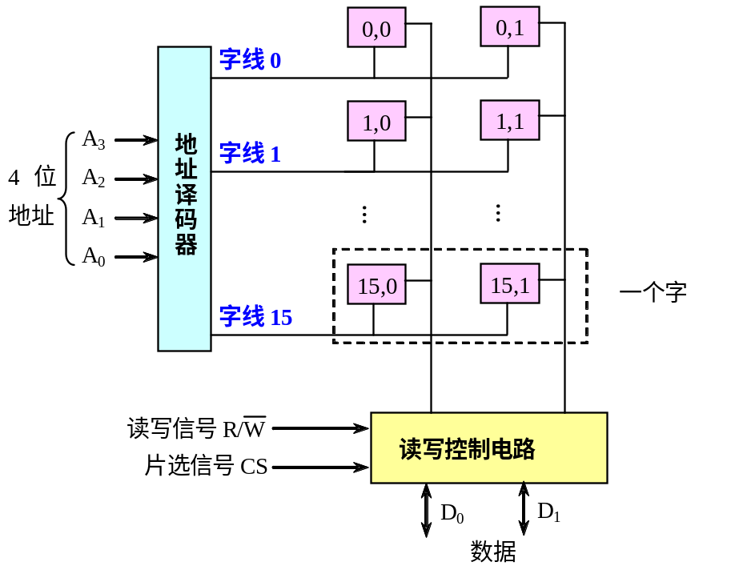
随机存储器
    一个线性组成的16字×2位的存储芯片示意图

Slide 38
随机存储器
    当地址位数n较大时，译码器的规模随之增大很多，导致电路复杂，译码时间很长，存储芯片的速度太慢。
  二维组成
    所有存储单元排列成矩阵形式，将地址分成两组，分别送给X方向和Y方向的两个译码器，在行和列的交叉点共同选择一个存储单元，对其进行读写操作。
    一个采用二维组成的16字×1位的存储芯片
    适合于构造大容量的存储芯片 。

Slide 39
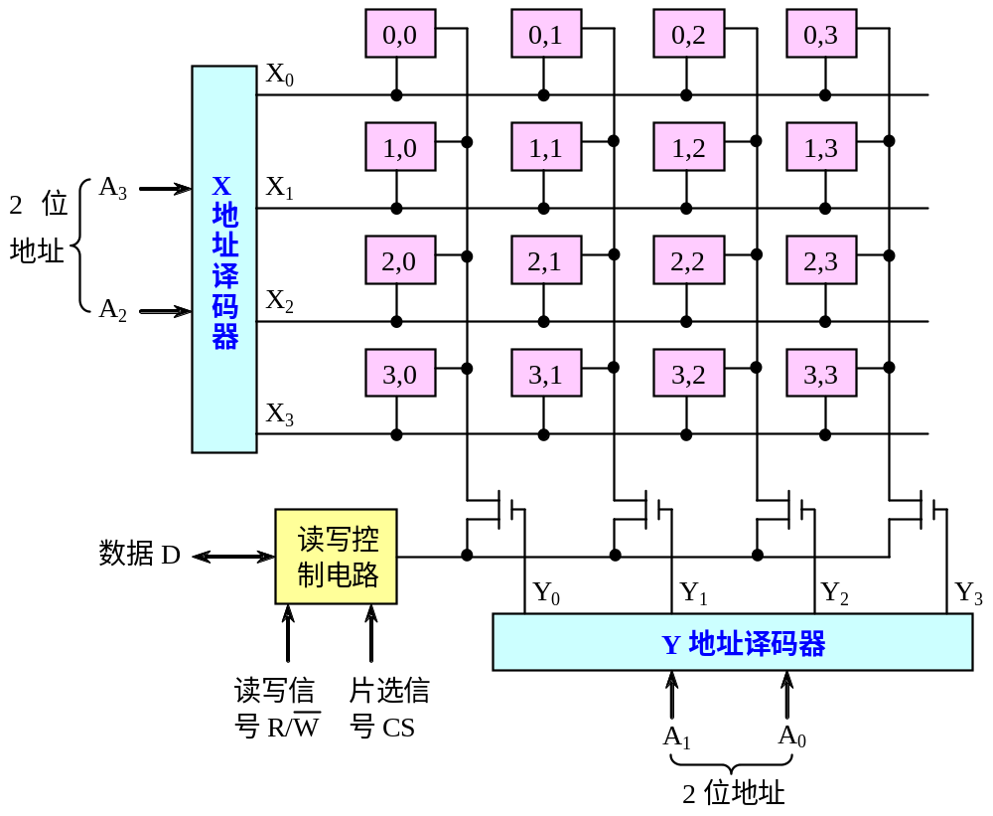
随机存储器
    一个二维组成的16字×1位的存储芯片示意图

Slide 40
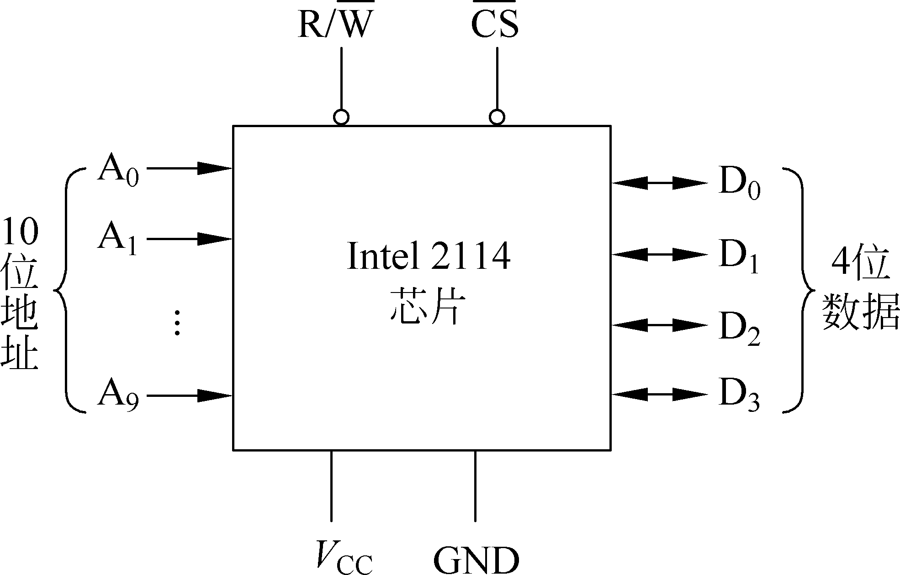
随机存储器
RAM芯片
  Intel 2114静态芯片的外特性示意图
Vcc：电源端 GND：接地端

Slide 41


随机存储器
  动态RAM芯片2116的内部逻辑结构示意图
    16K×1位的存储芯片
    内部存储位元排列成128×128的方阵
    地址复用技术
      为了减少芯片封装的引脚数，2116芯片的地址引线只有7根，分两次将14位地址送入芯片。
    ：行选通信号
    兼作片选信号，只有它有效，芯片才工作。
    ：列选通信号

Slide 42
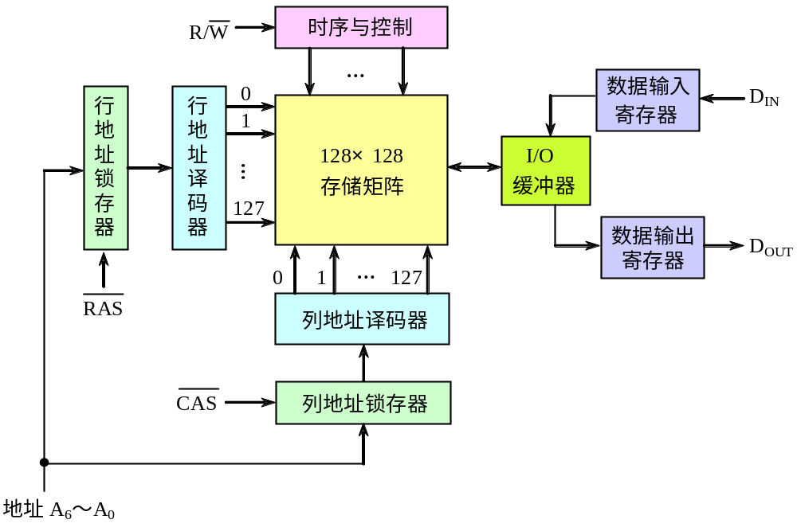
随机存储器

Slide 43
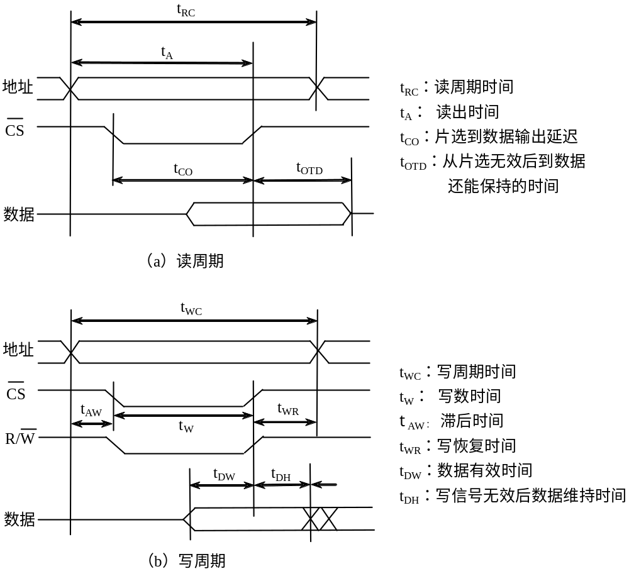
  静态RAM芯片读操作周期和写操作周期的时序图

Slide 44
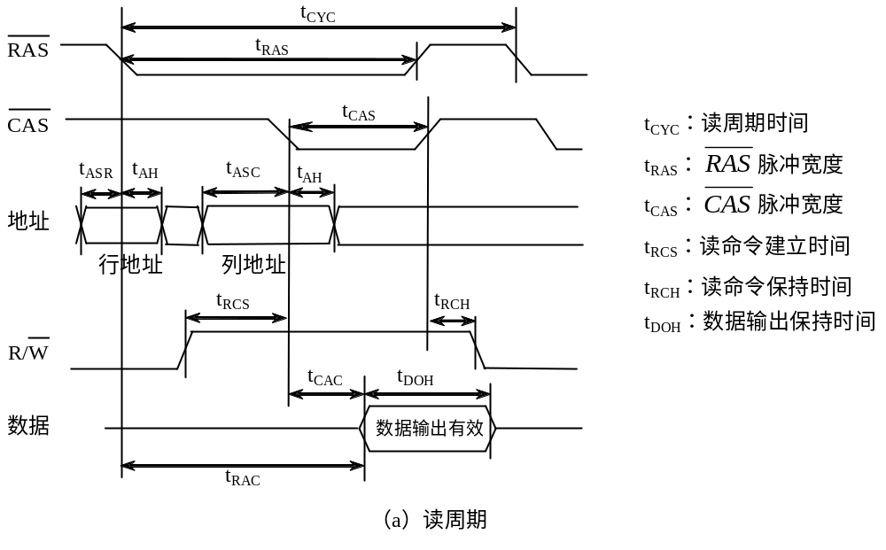
  动态RAM芯片读操作周期和写操作周期的时序图

Slide 45
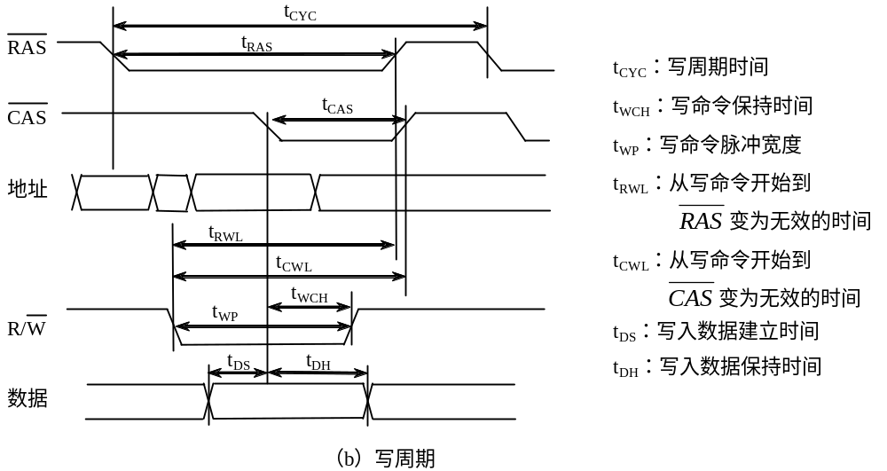
随机存储器

Slide 46
随机存储器
11.3.4 动态RAM的刷新
刷新
  DRAM是利用电容上保存的电荷来存储信息的，由于存在漏电阻，即使电源不掉电，时间长了，电容上的电荷也会慢慢泄漏掉，DRAM内存储的信息会自动消失。
  为维持DRAM所存信息不变，需要定时地对DRAM中的电容充电，以补充泄漏掉的电荷。
  这个过程叫刷新。
采用读出方式进行刷新

Slide 47
随机存储器
刷新周期
  从上一次对整个存储器刷新结束到下一次对整个存储器刷新结束所需的时间。
  大小主要取决于电容电荷的泄漏速度，一般为2ms、4ms、8ms或更长。
3种不同的刷新方式
例如：某存储器芯片容量为16K×1位，存储矩阵为128×128，
在2ms（刷新周期）内要对128行全部刷新一遍。
假设存储器的存取周期为0.5μs 。

Slide 48
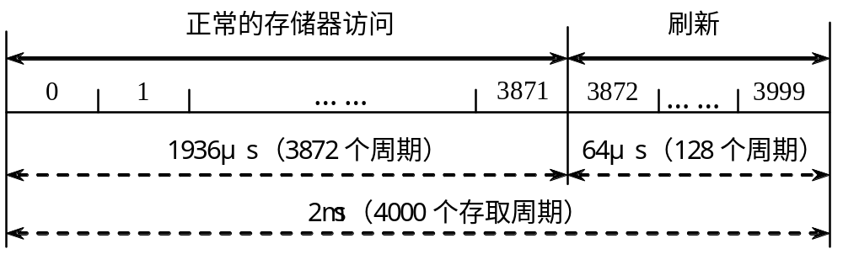
  集中式刷新
    在一个刷新周期内，集中一段时间连续地对全部存储单元逐行刷新一遍。
    在刷新操作期间，不允许CPU对存储器进行正常的访问。
优点：读写操作时不受刷新工作的影响，系统的存取速度比较高。
主要缺点：在集中刷新期间必须停止读写，这一段时间称为“死区”，
而且存储容量越大，死区就越长。

Slide 49
随机存储器
  分散式刷新
    把对每行存储单元的刷新分散到每个系统存取周期内完成。
    此时系统存取周期被分为两部分，周期前半段时间进行正常的存储器访问，后半段时间进行刷新操作。
    在一个系统存取周期内刷新存储矩阵中的一行。
    增加了系统的存取周期。
    如存储芯片的存取周期为0.5μs，则系统存取周期应为1μs。

Slide 50
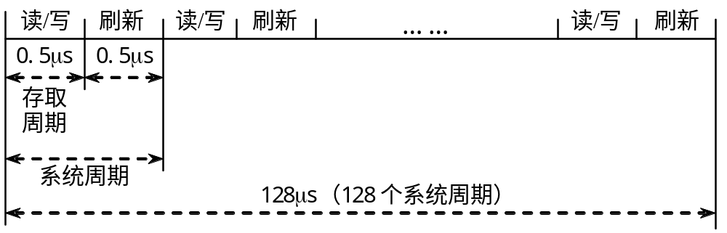
随机存储器
优点：没有死区。
缺点：刷新过于频繁。
系统存取周期是存储芯片存取周期的两倍，降低
了访问存储器的速度。

Slide 51
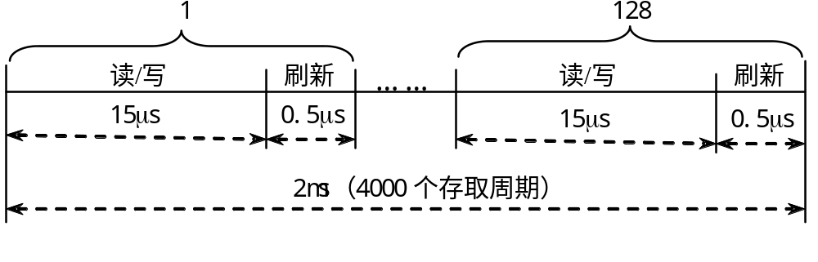
随机存储器
  异步式刷新
    把刷新操作平均分配到整个最大刷新间隔内进行。
    相邻两行的刷新间隔为：
    最大刷新间隔时间÷行数

Slide 52
11.1 存储子系统概述
11.2 主存储器
11.3 随机存储器
11.4 只读存储器和闪速存储器
11.5 主存的设计
11.6 并行主存储器
11.7 辅助存储器

Slide 53
11.4 只读存储器和闪速存储器
11.4.1 只读存储器
根据可编程的方式和频度的不同，只读存储器可分为几种不同的类型。
  编程：指往只读存储器中写入数据的过程。
  掩膜式ROM
    生产厂家在制造芯片时就已将数据编程写入芯片了，用户不能更改存储器的内容，只能读出数据使用。
    可靠性高，集成度高，批量生产之后价格便宜，但灵活性差。

Slide 54
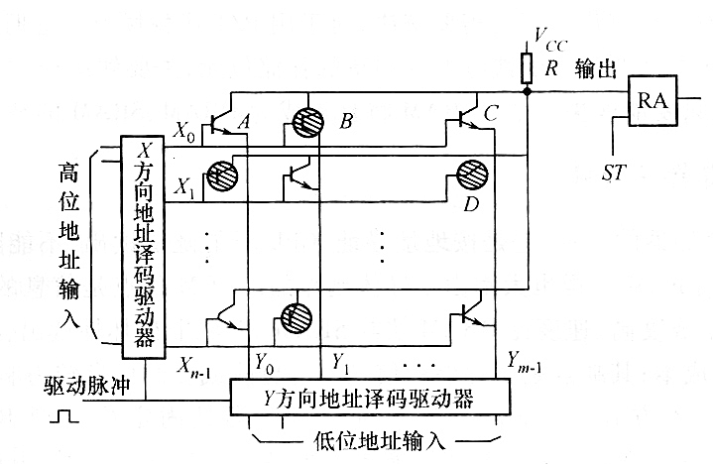
只读存储器和闪速存储器
双极固定掩膜式ROM

Slide 55
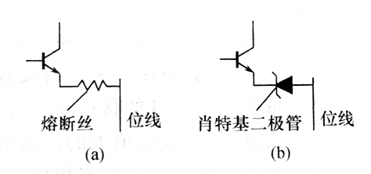
只读存储器和闪速存储器
  一次可编程ROM（PROM）
    芯片在生产时，所有存储单元均被写成“0”或均被写成“1”，用户可以根据需要将某些存储单元的内容改写一次。
    可靠性较差，又只能一次编程。
    PROM存储位元的基本结构有两种
      全“1”熔断丝型
      全“0”肖特基二极管型

Slide 56
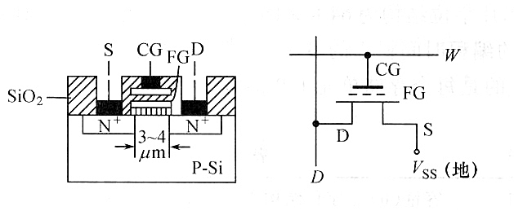
只读存储器和闪速存储器
  紫外线可擦除的PROM（EPROM）
    内容可以擦除，然后重新编程
    一般可擦除、编程几千次
    不能在线进行擦除和编程
    单个SIMOS管构成的存储位元

Slide 57
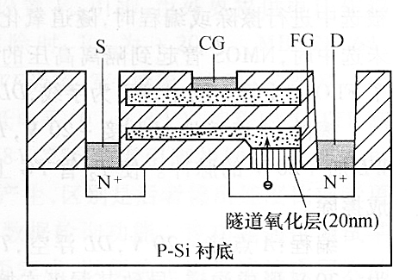
只读存储器和闪速存储器
  电可擦除的PROM（EEPROM或E2PROM）
    用电在线擦除和编程的，重编程只需几秒钟。
    它可以擦除和编程单个存储单元或者数据块。
    浮栅隧道氧化层MOS存储管

Slide 58
只读存储器和闪速存储器
ROM存储芯片的外封装特性
  如果一个芯片有2^{n} 个字，每个字有m位，
  则它有：
    n个地址输入A_{n-1}～A₀
    m个数据输出D_{m-1}～D₀
    一个片选信号
    除了掩膜式ROM，所有其它的ROM都有一个编程控制输入端（VPP），芯片编程器用它来向芯片写入数据。

Slide 59
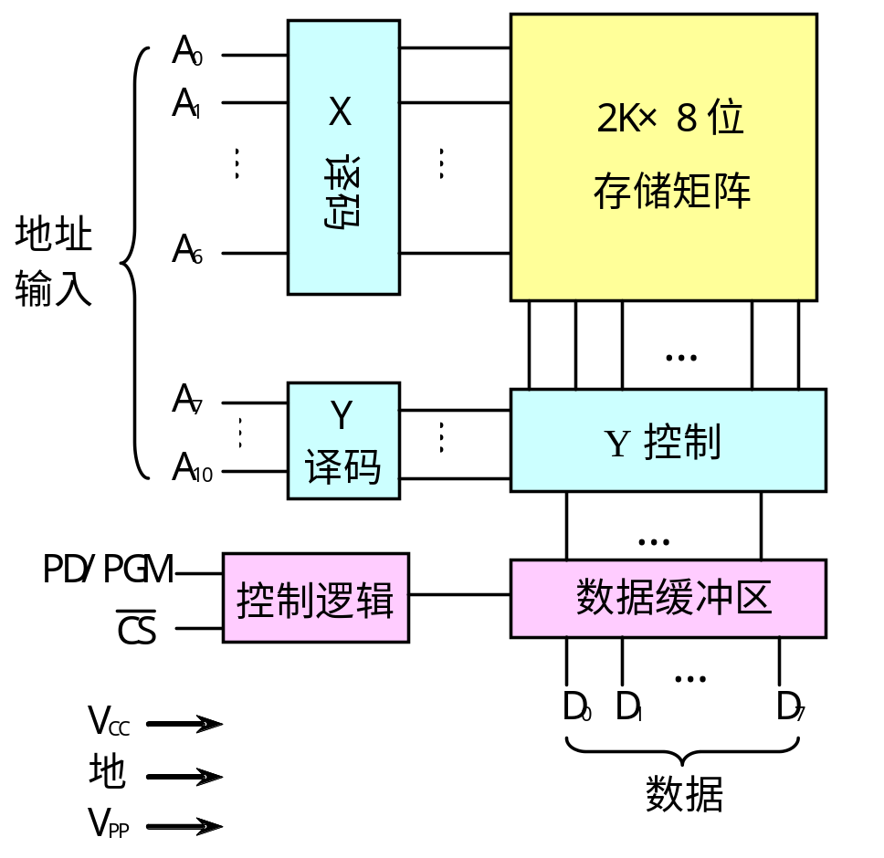
只读存储器和闪速存储器
2716型EPROM（2K×8位）的内部结构图

Slide 60
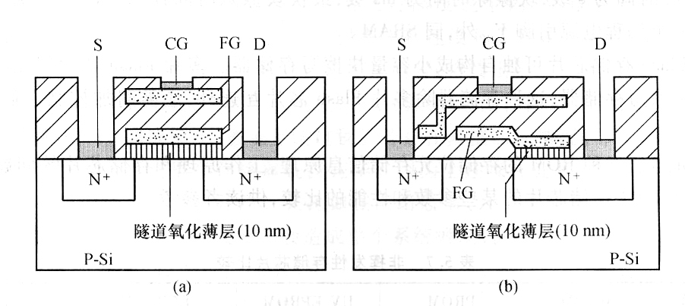
只读存储器和闪速存储器
11.4.2 闪速存储器
简称闪存，是由Intel公司于80年代后期首先推出的。它是一种高密度、非易失性的可读/写存储器。
Flash存储器的两种单管叠栅存储位元结构

Slide 61
11.1 存储子系统概述
11.2 主存储器
11.3 随机存储器
11.4 只读存储器和闪速存储器
11.5 主存的设计
11.6 并行主存储器
11.7 辅助存储器

Slide 62
11.5 主存的设计
位扩展法
  在位数方向扩展（增加存储字长），而芯片的字数和存储器的字数是一致的。
  位扩展的连接方式
    将各存储芯片的地址线、片选线和读写线相应地并联起来，
    各芯片的数据线单独引出。

Slide 63
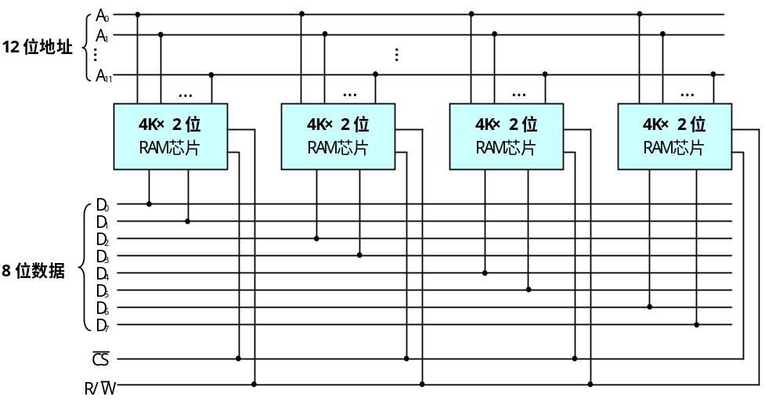
存储器的组成
例如：用4K×2位的RAM存储芯片构成4K×8位的存储器。
用了4片RAM存储芯片。

Slide 64
存储器的组成
字扩展法
  在字数方向扩展，而位数不变。
  字扩展的连接方式
    将各存储芯片的地址线、数据线、读写线并联，由片选线来区分各个芯片。
例如：用2K×8位的RAM存储芯片构成8K×8位的存储器。
需要4片RAM存储芯片。
8K×8位的存储器：13位地址
2K×8位的RAM存储芯片：11位地址
13位地址：11位作为存储芯片的片内地址，2位地址用于形
成4片芯片的片选信号。
可有两种不同的选择方法：

Slide 65
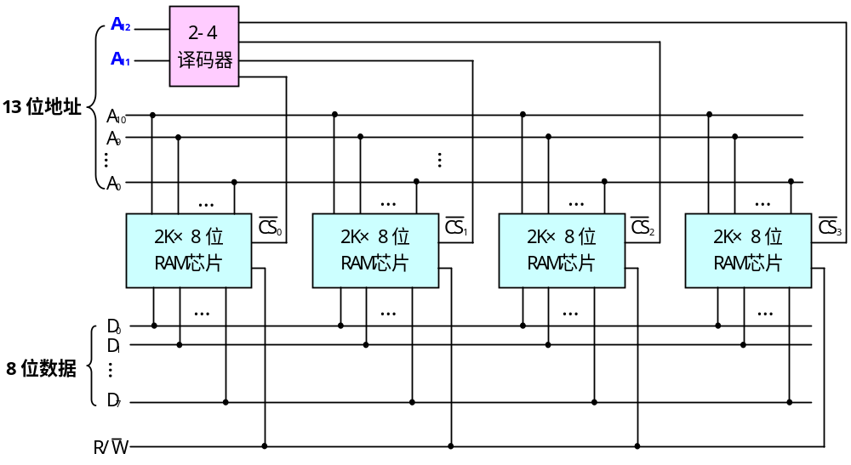
存储器的组成
  高位交叉：选择高若干位地址形成片选线。

Slide 66

存储器的组成
  低位交叉：选择低若干位地址形成片选线。

Slide 67
存储器的组成
字和位同时扩展法
例如：使用2K×4位的存储芯片构成4K×8位存储器，则需要在
位和字两个方向同时扩展。
需要4片RAM存储芯片，分为2组，组内进行位扩展，组与组之间
进行字扩展。

Slide 68
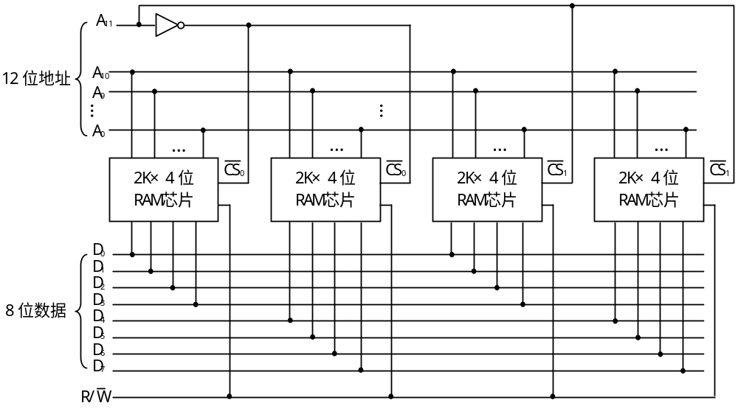
存储器的组成

Slide 69
11.1 存储子系统概述
11.2 主存储器
11.3 随机存储器
11.4 只读存储器和闪速存储器
11.5 主存的设计
11.6 并行主存储器
11.7 辅助存储器

Slide 70
11.6 并行主存储器
  主存的主要性能指标：延迟和带宽
  并行主存储器是在一个访存周期内能并行访问多个存储字的存储器。
    能有效地提高存储器的带宽。

Slide 71
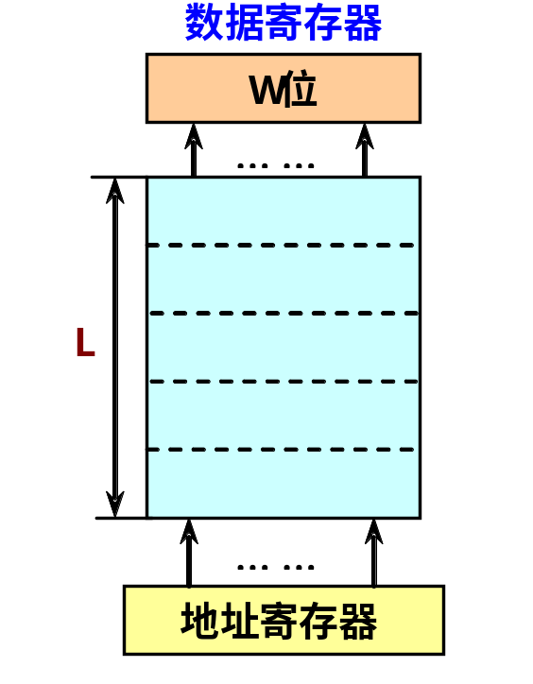
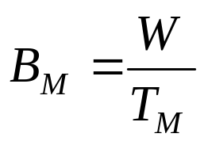
并行主存储器
  一个单体单字宽的存储器
    字长与CPU的字长相同。
    每一次只能访问一个存储字。假设该存储器的访问周期是T_{M}，字长为W位，则其带宽为：
普通存储器

Slide 72
并行主存储器
  在相同的器件条件（即T_{M}相同）下，可以采用两种并行存储器结构来提高主存的带宽：
    单体多字存储器
    多体交叉存储器

Slide 73
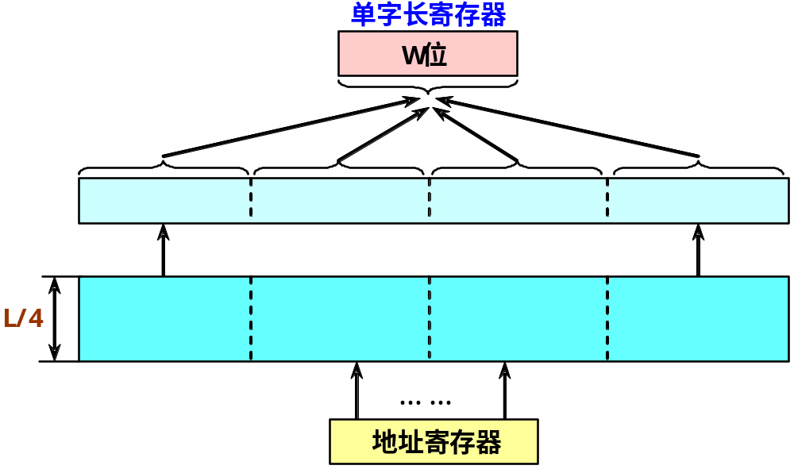
并行主存储器
11.6.1 单体多字存储器
一个单体m字（这里m=4）存储器

Slide 74
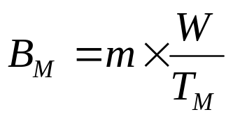
并行主存储器
  存储器能够每个存储周期读出m个CPU字。因此其最大带宽提高到原来的m倍 。
  单体多字存储器的实际带宽比最大带宽小
优缺点
  优点：实现简单
  缺点：访存效率不高

Slide 75
并行主存储器
  原因 ：
    如果一次读取的m个指令字中有分支指令，而且分支成功，那么该分支指令之后的指令是无用的。
    一次取出的m个数据不一定都是有用的。另一方面，当前执行指令所需要的多个操作数也不一定正好都存放在同一个长存储字中。
    写入有可能变得复杂。
    当要读出的数据字和要写入的数据字处于同一个长存储字内时，读和写的操作就无法在同一个存储周期内完成。

Slide 76
并行主存储器
11.6.2 多体交叉存储器
多体交叉存储器：由多个单字存储体构成，每个体都有自己的地址寄存器以及地址译码和读/写驱动等电路。
问题：对多体存储器如何进行编址？
  存储器是按顺序线性编址的。如何在二维矩阵和线性地址之间建立对应关系？
  两种编址方法
    高位交叉编址
    低位交叉编址 （有效地解决访问冲突问题 ）

Slide 77
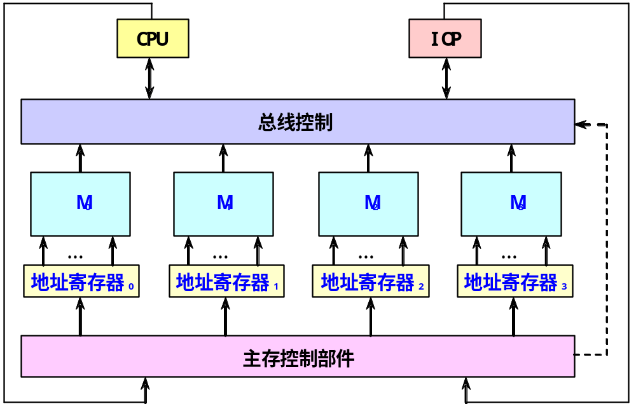
并行主存储器
多体（m=4）交叉存储器

Slide 78
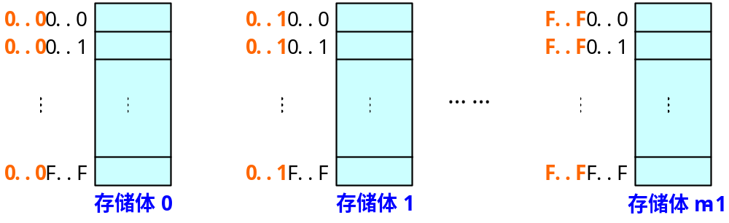
并行主存储器
高位交叉编址
  对存储单元矩阵按列优先的方式进行编址
  特点：同一个体中的高log₂m位都是相同的
    （体号）

Slide 79
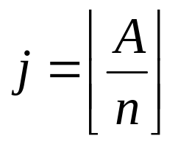
并行主存储器
  处于第i行第j列的单元，即体号为j、体内地址为i的单元，其线性地址为：
    A＝j×n＋i
    其中：j＝０，1，2，…，m－1
    i＝０，1，2，…，n－1
  一个单元的线性地址为A，则其体号j和体内地址i为：
    i ＝A mod n

Slide 80
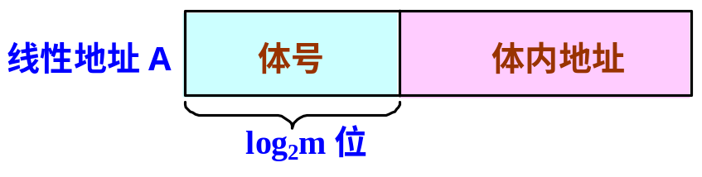
并行主存储器
  把A表示为二进制数，则其高log₂m位就是体号，而剩下的部分就是体内地址。
低位交叉编址
  对存储单元矩阵按行优先进行编址
  特点：同一个体中的低log₂m位都是相同的
    （体号 ）

Slide 81

并行主存储器
  处于第i行第j列的单元，即体号为j、体内地址为i的单元，其线性地址为：
    A＝i×m＋j
    其中：i＝０，1，2，…，n－1
    j＝０，1，2，…，m－1

Slide 82
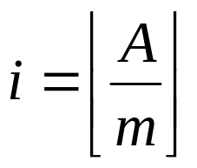
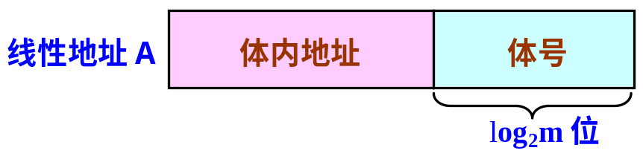
并行主存储器
  一个单元的线性地址为A，则其体号j和体内地址i为：
  j＝A mod m
  把A表示为二进制数，则其低log₂m位就是体号，而剩下的部分就是体内地址。

Slide 83
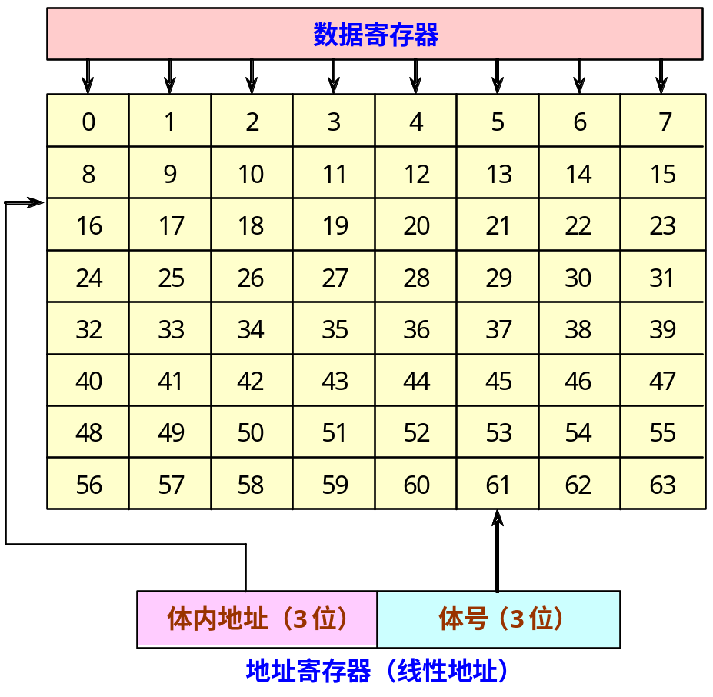
并行主存储器
  例：采用低位交叉编址的存储器
    由8个存储体构成、总容量为64。格子中的编号为线性地址。

Slide 84
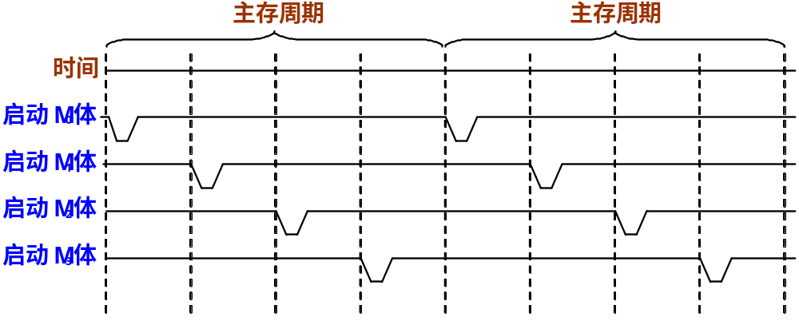
并行主存储器
  为了提高主存的带宽，需要多个或所有存储体能并行工作。
    在每一个存储周期内，分时启动m个存储体。
    如果每个存储体的访问周期是T_{M}，则各存储体的启动间隔为： t=T_{M}/m。

Slide 85
11.1 存储子系统概述
11.2 主存储器
11.3 随机存储器
11.4 只读存储器和闪速存储器
11.5 主存的设计
11.6 并行主存储器
11.7 辅助存储器

Slide 86
11.7 辅助存储器
  辅助存储器又称为外部存储器，通常作为主存的后援存储器，用来弥补主存容量的不足。
  特点：容量大、价格低、可脱机保存信息，但速度较慢。
  目前主要有两大类：
    磁表面存储器
    光盘存储器

Slide 87
辅助存储器
11.7.1 磁表面存储器
  常见的磁表面存储器有硬磁盘、软磁盘、磁带。
磁记录原理
  磁表面存储器是把某些磁性材料均匀地涂敷在载体表面上，形成一定厚度的磁层，将信息记录在磁层上。
  利用磁性材料在不同方向的磁场作用下，形成的两种稳定的磁化状态来记录二进制信息“0”和“1”。
    磁层以及所附着的载体称为磁记录介质。载体是由非磁性材料构成的。
    磁带的载体为带状；磁盘的则为盘状。

Slide 88
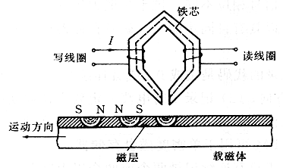
  磁头
    磁表面存储器的读写元件，是由软磁材料做铁芯绕有读写线圈的电磁铁，能实现电磁转换。
    把电脉冲表示的二进制代码转换成磁记录介质上的磁化状态；把磁记录介质上的磁化状态转换成电脉冲。
    在读写过程中，磁记录介质与磁头之间做相对运动。

Slide 89
辅助存储器
  写入信息
    在写线圈中通以一定方向的电流，磁头的导磁体被磁化，产生一定方向的磁场。
    在磁场的作用下，磁头缝隙下方的一个局部区域被磁化，形成一个磁化单元。
    不同方向的电流产生不同的磁场方向，磁化单元被磁化的方向也就不同，从而记录不同的信息。
  读出
    磁头线圈不外加电流。
    当某一磁化单元运动到读磁头下方时，使得磁头中通过的磁通量有很大的变化，于是在读磁头线圈两端产生感应电动势。

Slide 90
辅助存储器
磁记录方式
  磁记录方式是一种编码方式，即按照某种规律将一连串的二进制数字信息变换成磁层上相应的磁化状态。
  写入电流波形如图所示
  常用的磁记录方式有6种
    归零制（RZ）
      记录“1”时，写磁头线圈中通以正向脉冲电流；
      记录“0”时，通以反向脉冲电流。
    不归零制（NRZ）
      记录“1”时，写磁头线圈中通以正向电流；

Slide 91
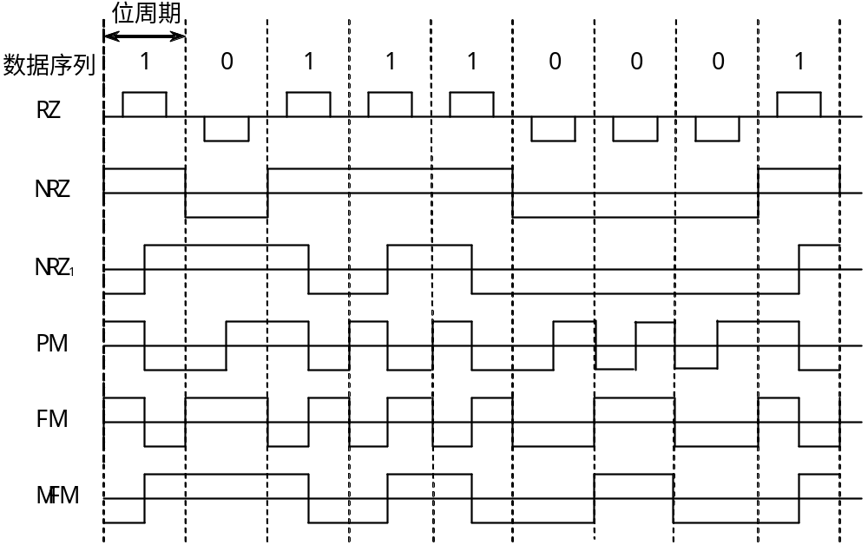
辅助存储器

Slide 92
辅助存储器
      记录“0”时，通以反向电流。
      又称为 “见变就翻”的不归零制。
    见“1”就翻的不归零制（NRZ₁）
      记录“1”时，在位周期中间写电流改变一次方向；
      记录“0”时，写电流方向维持不变。
    调相制（PM）
      又称相位编码
      记录“1”时，写电流在位周期中间由正变为负；
      记录“0”时，写电流在位周期中间由负变为正。
      当相邻两位相同时，两位交界处电流要改变一次方向。

Slide 93
辅助存储器
    调频制（FM）
      不论记录“1”还是“0”，在相邻两位交界处电流都改变一次方向；
      记录“1”时，写电流在位周期中间改变一次方向；
      记录“0”时，写电流在位周期中间方向不变。
    改进的调频制（MFM）
      记录“1”时，写电流在位周期中间总是改变方向；
      记录单个“0”时，写电流不改变方向，但记录连续的“0”时，写电流在相邻两位边界改变方向。
      采用MFM制的记录密度是FM制的两倍。

Slide 94
辅助存储器
11.7.2 磁盘存储器
  包括软盘和硬盘两种。
    （简单介绍硬盘）
硬磁盘存储器的基本组成
  由3部分组成。
  磁盘控制器
    主机与磁盘驱动器之间的接口。
    接收主机发来的命令，将之转换成磁盘驱动器的控制命令，控制驱动器进行相应的操作。
    实现主机与驱动器之间的数据格式转换与数据传送。

Slide 95
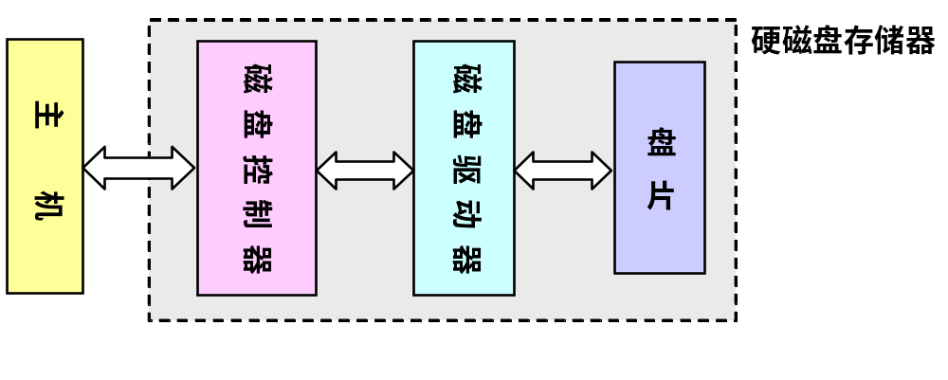
辅助存储器
磁盘存储器基本结构示意图

Slide 96
辅助存储器
  磁盘驱动器
    又称磁盘机或磁盘子系统。
    包含主轴、磁头定位系统和数据控制电路。
      主轴上装有磁盘盘片组，受传动机构控制，磁盘盘片组做高速旋转运动。
      磁头定位系统的作用是驱动磁头寻找目的磁道，是一个带有速度和位置反馈的闭环控制系统。
      数据控制电路主要是控制数据的读出和写入。
  盘片：存储信息的介质。
磁盘信息记录格式
  由一组绕轴旋转的盘片组成

Slide 97
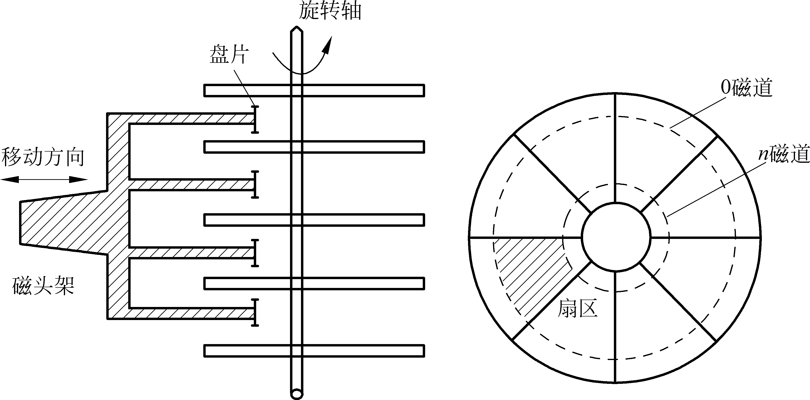

Slide 98
辅助存储器
  每个盘片的表面分成以中心为圆心的磁道。
  具有相同的直径、同时位于一组磁头下方的所有磁道构成一个柱面。
  每条磁道又分成若干扇区。
  扇区之间的空隙被称为扇区间隙，用以记录扇区号或者磁盘伺服信息等 。
  磁盘中的每条磁道和扇区都有一个编号。
    磁道是从外向内依次编号，最外一个同心圆叫0磁道，最里面的一个同心圆叫n磁道。
    扇区可以连续编号，也可间隔编号。

Slide 99
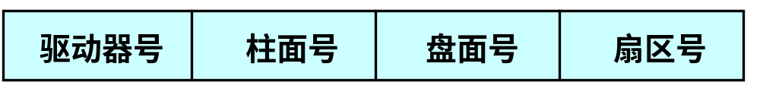
辅助存储器
磁盘地址
例如：若某盘片组有8个记录面，每个盘面分成256条磁道，8个扇区；当主机要访问其中第5个记录面上，第65条磁道，第7个扇区的信息时，则主机应向磁盘控制器提供如下的地址信息：
0100000l 101 111

Slide 100
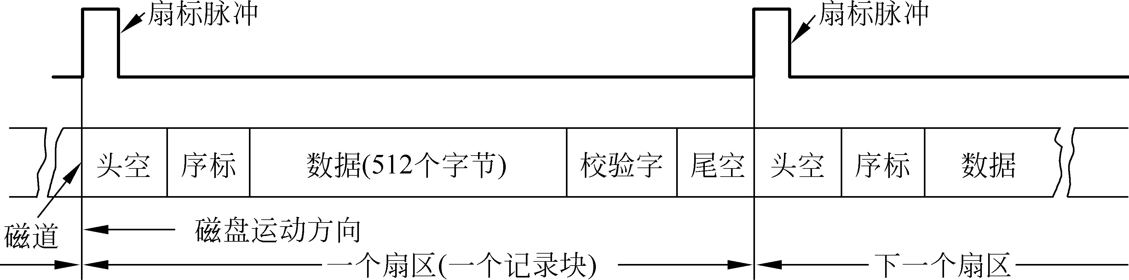
辅助存储器
磁盘存储器的每个扇区记录定长的数据，一个扇区内的信息记录格式：

Slide 101
辅助存储器
11.7.3 光盘存储器
光盘是利用光学方式读写信息的圆盘。用激光束在某种记录介质上写入信息，然后再用激光读出信息。
    记录介质可以是磁性材料，也可以是非磁性材料。
根据性能和用途的不同，可将光盘存储器分为3类。
  只读型光盘（CD-ROM）
    由生产厂家预先写入信息，使用时用户只能读出，
    不能修改或写入新内容。
  只写一次型光盘
    光盘可由用户写入一次信息，信息写入后不能再修
    改，但可以多次读出。

Slide 102
辅助存储器
  可擦写型光盘
    类似于磁盘，可重复读写信息。
光盘的读写原理有3种。
  形变
    形变型光盘使记录介质的形态发生变化，且这种变化是不可逆的。
  相变
    利用介质晶体结构的改变来记录信息；
    利用介质处于晶态和非晶态区域时，对激光有不同的反射率来判断读出的信息。
  磁光存储

Slide 103
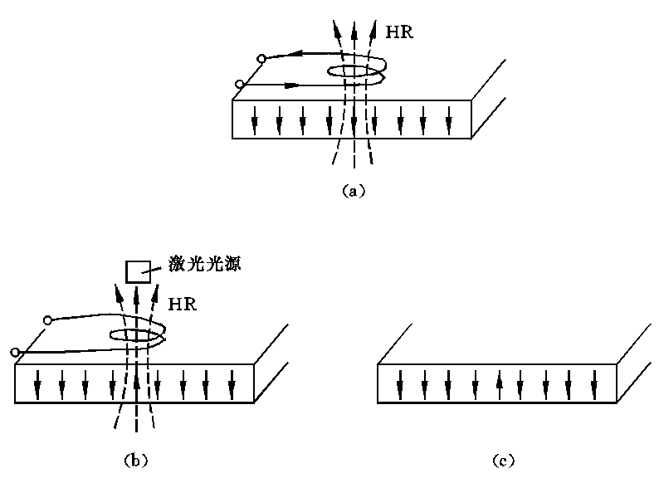
辅助存储器
    利用激光在磁性薄膜上产生热磁效应来记录信息。

Slide 104
作业：
11.1-11.14

